Slide 1
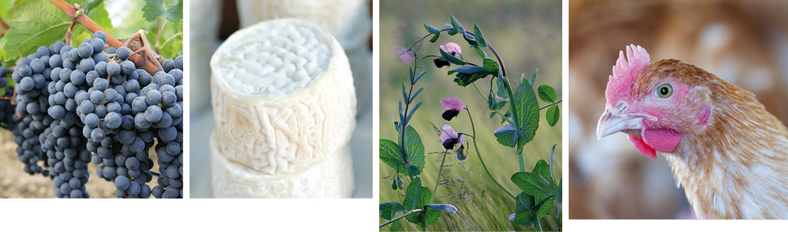




















LACTAFF - Qualité des fromages lactiques : locaux et maîtrise de l'affinage
Sabrina RAYNAUD, Yves LEFRILEUX
Institut de l’Elevage
Claire
BÄRTSCHI

Slide 2
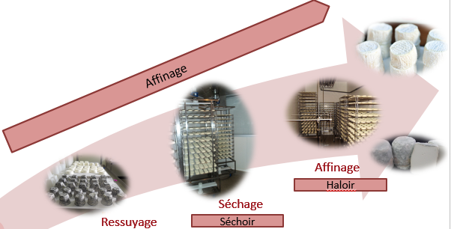
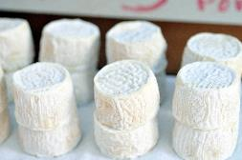
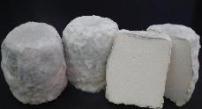
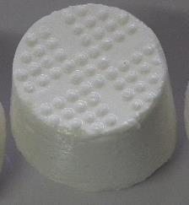
Du fromage au démoulage aux fromages affinés
Composition microbiologique
Composition physico-chimique
dont teneur en sel
Matrice
Durée
Paramètres d’affinage
Vitesse d’air
Hygrométrie
Teneur en gaz
Température

Slide 3
Questionnements
La conception et l’équipement des locaux
Mes clients veulent des fromages de couleur blanche, crémeux… et les mêmes toute l’année
Je veux construire une fromagerie et je ne sais pas quoi dire au frigoriste
La conduite de l’affinage
Quels paramètres d’affinage conseiller à un producteur?
L’accompagnement des producteurs

Slide 4
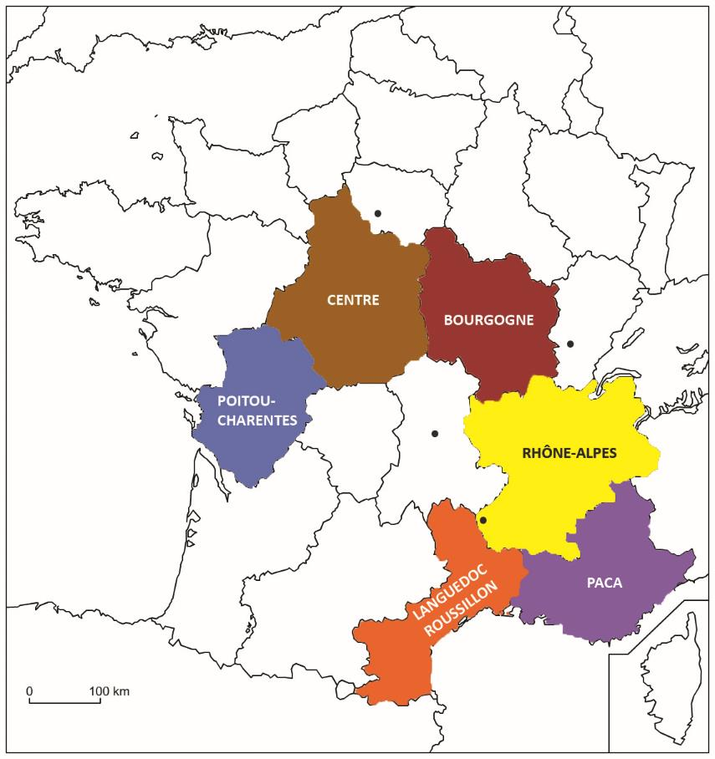

Des enquêtes et expérimentations : 49 fermes / 6 régions
4 centres expérimentaux
INRA Grignon
ENILBIO
Poligny
INRA Theix
Ferme expérimentale du Pradel EPLEFPA
Palets/crottins fabriqués avec 0,5 à 1,2 l de lait de chèvre par fromage, non cendrés

Slide 5
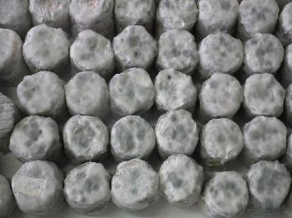
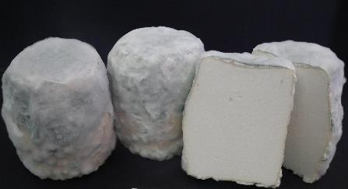
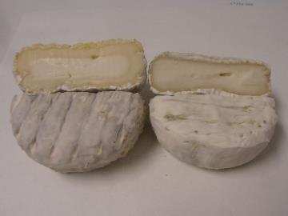
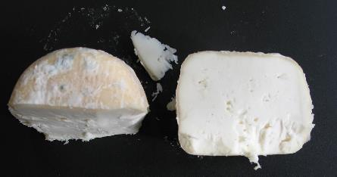
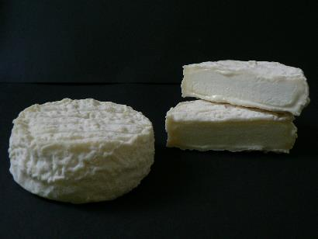
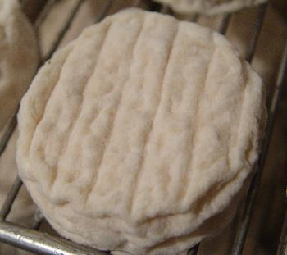
Une grande diversité des produits

Slide 6
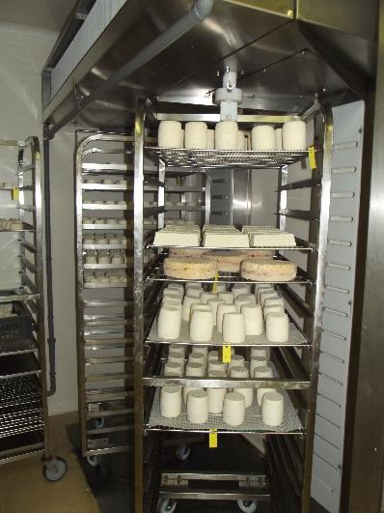
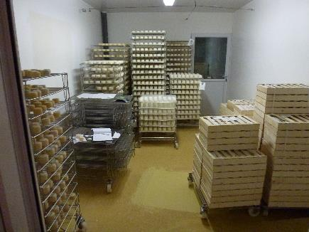
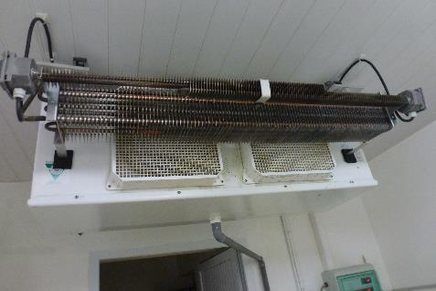
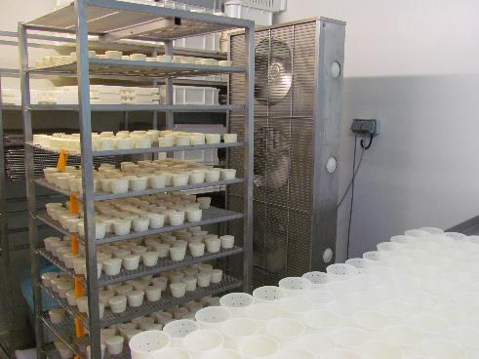
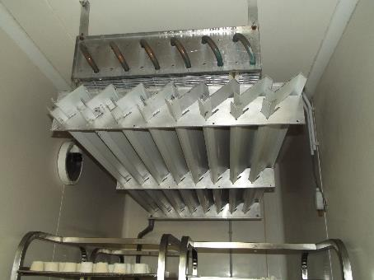
Une grande diversité des locaux, des équipements et des paramètres d’ambiance

Slide 7
Une grande diversité des itinéraires techniques et du savoir-faire du producteur - exemple de la perte de poids
Affinage, perte de poids totale moyenne : 45% du poids au démoulage (de 26 à 73%)
Ressuyage, perte de poids moyenne : 12,5% du poids au démoulage (de 2 à 28%)
Séchage, perte de poids moyenne :
25% du poids en fin de ressuyage (de 1 à 46 %)
Affinage au hâloir, perte de poids moyenne : 25% du poids en fin de séchage (de 4 à 53%)
Extrait sec au démoulage
314 +/- 23 g
Extrait sec fin affinage
532 +/- 91 g

Slide 8
Conclusions enquêtes en ferme
Caractérisation :
  des locaux (type, taille, multi-usages)
  des équipements (régulation de température, hygrométrie, ventilation)
  des pratiques (enchaînement ou non des étapes de ressuyage, séchage, affinage ; interventions)
  des conditions de fabrication (durée des étapes, paramètres d’ambiance (gammes de température, humidité, teneur en gaz…))
  la diversité des fromages (taille, forme, texture, composition, couverture microbienne)
Il n’y a pas un seul itinéraire technique pour un type de fromage... mais des repères : perte de poids, moment du salage…. Et un savoir-faire du fromager
➔ Paramètres d’ambiance pour les expérimentations

Slide 9

Expérimentations
En laboratoires INRA
Taille réduite
En fromageries pilotes
Taille réelle

Slide 10

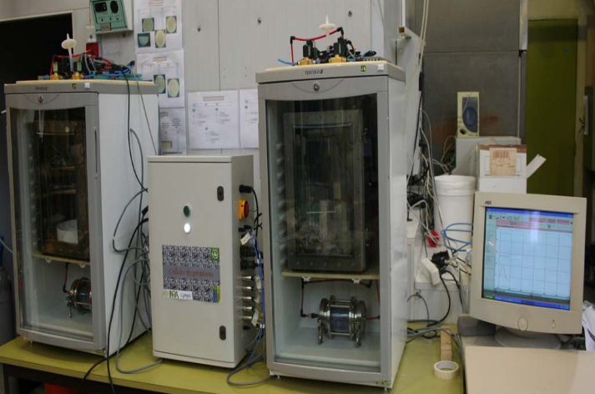
Dispositifs expérimentaux pour l’étude de l’impact des conditions d’ambiance
Séchage
INRA de Clermont-Theix, unité QuaPA
3 fromages par cellule
Affinage
INRA de Versailles-Grignon, UMR GMPA
40 fromages par cellule
Vitesse d’air, hygrométrie, température
Hygrométrie, température, O₂ et CO₂
Hiérarchiser et quantifier impact des facteurs d’ambiance

Slide 11
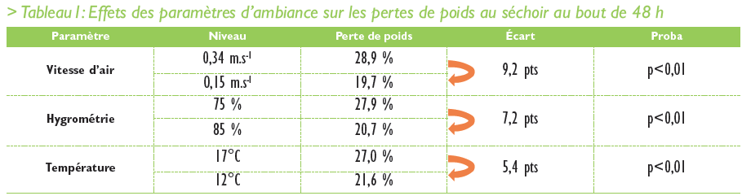
Impact des paramètres d’ambiance au séchage
8 modalités
Paramètre | Valeur basse | Valeur haute
Température | 12°C | 17°C
Hygrométrie | 75% | 85%
Vitesse d’air | 0,15 m/s | 0,34 m/s
Après ressuyage
Picodon du Pradel
3 fromages, étude des pertes de poids
3 répétitions par modalité
Hiérarchiser et quantifier l’impact des différents facteurs

Slide 12
Impact des paramètres d’ambiance au hâloir
4 modalités
Après séchage
Paramètre | Valeur basse | Valeur haute
Température | 10°C | 14°C
Hygrométrie | 88% | 98%
Picodon du Pradel
40 fromages, étude des pertes de poids, de la composition physico-chimique, de la texture et de la qualité sensorielle
3 répétitions par modalité
Rôle prépondérant de l’hygrométrie par rapport à la température
Effet sur physico-chimie, activité respiratoire et qualités organoleptiques des fromages
Hygrométrie + 10 points : moindre perte de poids, plus de protéolyse, fromages plus crémeux, moins durs et moins granuleux….

Slide 13



Expérimentation dans deux fromageries pilotes
Station caprine expérimentale du Pradel EPLEFPA :
  Paramètres testés :
    séchoir 24 ou 48 h / vitesse d’air (faible vs fort)
    hâloir : température 12°C et hygrométrie 88 vs 95%
ENILBIO Poligny :
  Paramètres testés :
    séchoir 24 ou 48 h
    hâloir : température 12°C et hygrométrie 88 vs 96%
➔ Comparable aux observations de laboratoire
➔ Confirme importance de l’hygrométrie
➔ Intéraction entre les étapes (ressuyage–séchage-affinage) et influence forte sur les flores de surface

Slide 14
Conclusion expérimentations
Validation de dispositifs expérimentaux de laboratoire en fromageries pilotes
Apport de références pour piloter l’affinage et dimensionner les équipements de climatisation

Slide 15
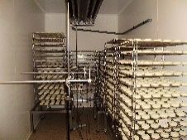
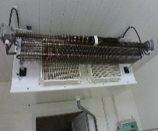
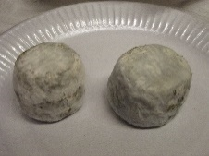
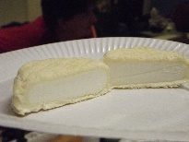
Contenu des fiches techniques
Résultats des enquêtes et des expérimentation
Capitalisation d’expérience de spécialistes et de techniciens de terrain
Locaux
d’affinage
Equipements
de climatisation
Microflores
Affinage
+ document de synthèse et cas concrets
Rapports techniques des enquêtes et expérimentation

Slide 16
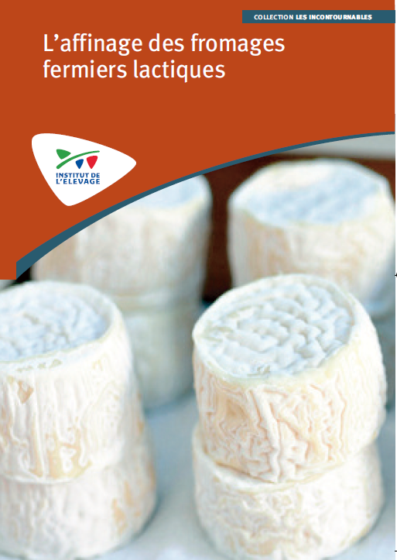
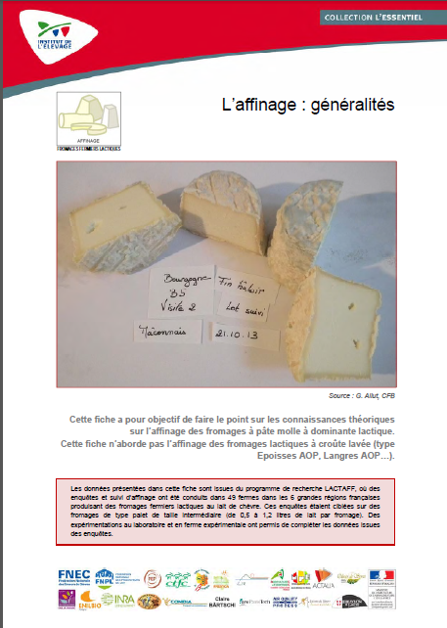
Edition de fiches et d’un ouvrage
Sur internet en PDF
www.idele.fr
(avec des thèmes)
Editées dans un ouvrage papier (Technipel – Institut de l’Elevage)
Réalisation d’une formation de techniciens en 2016 et de journées portes ouvertes pour les éleveurs

Slide 17





















Un projet en partenariat
Un grand merci aux éleveurs qui ont participé aux enquêtes !
avec le soutien financier :
Claire
BÄRTSCHI
Photos : Fotolia, G. Allut, S. Morge, M. Pétrier, J. Barral, A. Chabanon, M. Teinturier, C. Reynaud, A. Michel, S. Raynaud

Slide 18
Journée de restitution des programmes CASDAR lauréats 2012
Innovation et partenariat
Recherche finalisée et innovation
17 janvier 2018 - Paris

